Slide 1


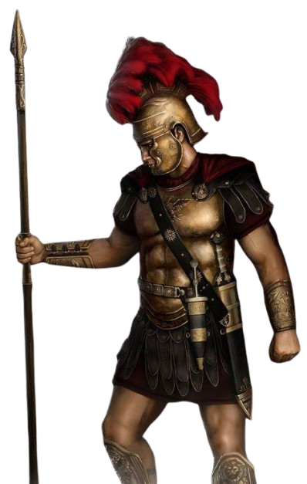
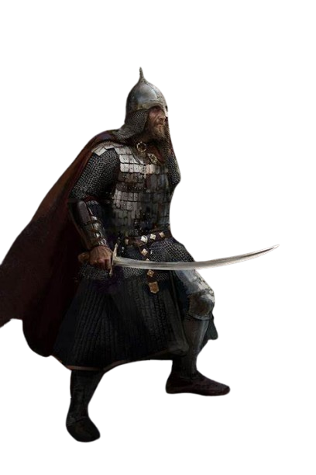
Originile si evolutia limbii ROMANE
Bajean Mateo

Slide 2
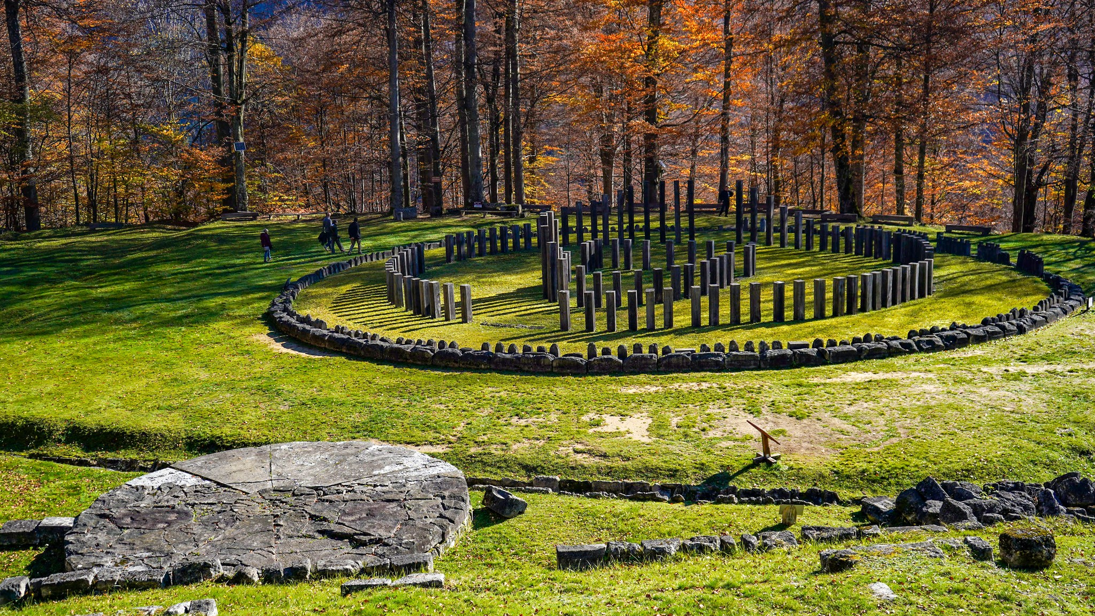
Originea limbii române se leagă de o îmbinare complexă a mai multor influențe lingvistice, principalele fiind substratul dacic, stratul latin și influențele ulterioare slave, maghiare, turcești și grecești.

Slide 3
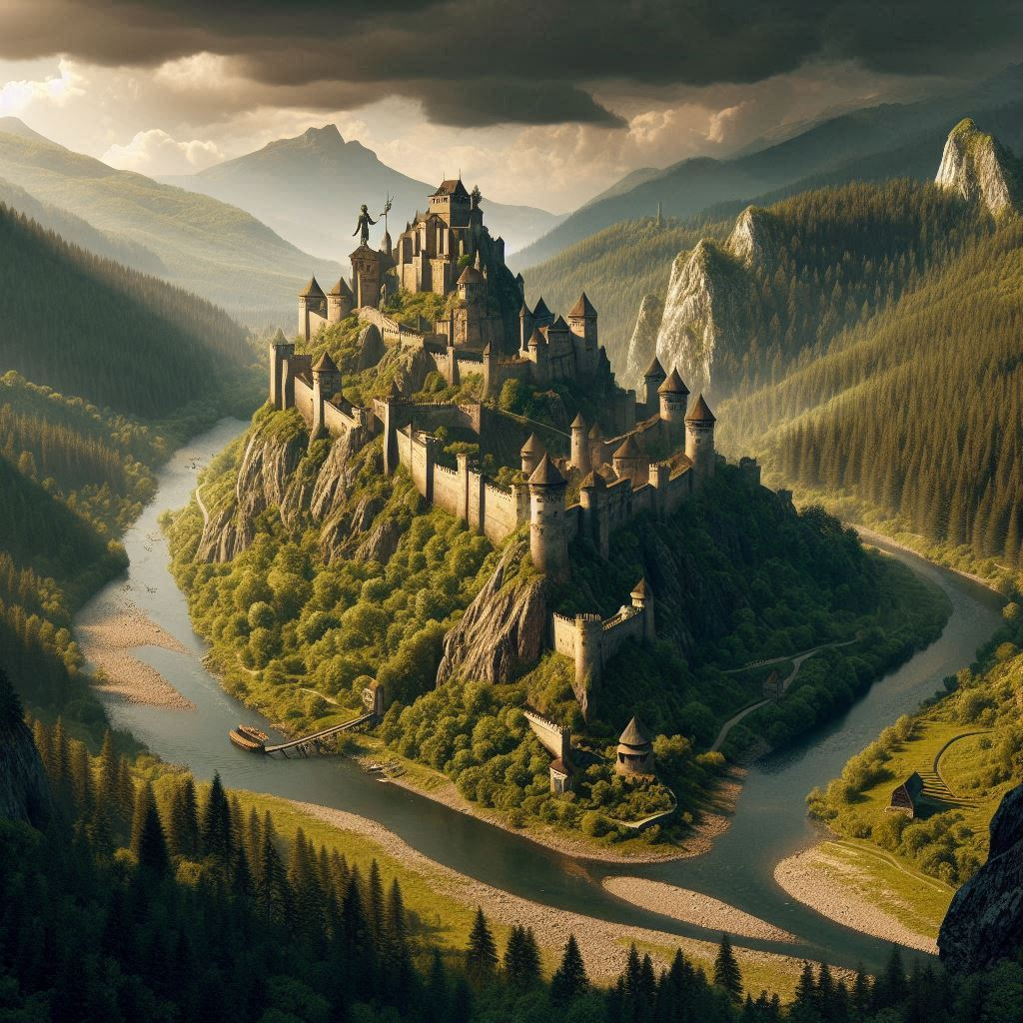
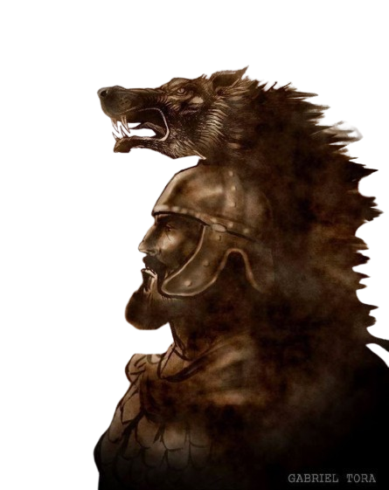
Dacii – cine au fost?

Slide 4
Dacii – cine au fost?
Dacii au fost un popor indo-european care a trăit în regiunea cunoscută astăzi drept România, precum și în părți din Ungaria, Bulgaria și Serbia. Aceștia făceau parte din grupul mai larg al tracilor, o ramură etnică numeroasă din Europa antică. Dacii erau cunoscuți pentru cultura lor bogată, structurile sociale complexe și relațiile economice și militare cu vecinii lor, inclusiv grecii și romanii.
Regatul Dac, condus de regi puternici precum Burebista și Decebal, a fost un factor important în politica Europei antice. Burebista a reușit să unească mai multe triburi dacice într-un stat centralizat, iar Decebal a condus o rezistență eroică împotriva Imperiului Roman.

Slide 5
Dacii – cultura si societate
Dacii erau un popor agricultor, dar și meșteșugari iscusiți. Arheologii au descoperit în zona Munților Orăștiei fortificații impresionante (Sarmizegetusa Regia fiind cea mai cunoscută), unde dacii își organizau apărarea împotriva invadatorilor. Religia dacilor era legată de cultul lui Zalmoxis, un zeu considerat de unii drept semizeu sau profet, iar sacrificiile și ritualurile lor aveau un loc central în viața comunității.
Dacii au fost cuceriți de romani în 106 d.Hr., după o serie de războaie crâncene, și Dacia a devenit provincie romană. Cucerirea romană a avut un impact masiv asupra limbii și culturii locale.

Slide 6
Dacii – substratul dacic
Substratul dacic reprezintă influențele lingvistice pe care le-au avut dacii asupra limbii vorbite în această regiune. Deși nu există multe dovezi directe despre limba dacică (întrucât nu au lăsat texte scrise semnificative), unele cuvinte care se presupune că provin din limba dacă au supraviețuit în limba română. Acestea sunt mai ales termeni legați de natură, agricultură și viața cotidiană.
baltă
brad
măgură
mal
Aceste cuvinte sugerează că dacii aveau o relație strânsă cu mediul lor natural și că influența lingvistică s-a păstrat în vocabularul românesc legat de geografie și viața rurală.

Slide 7
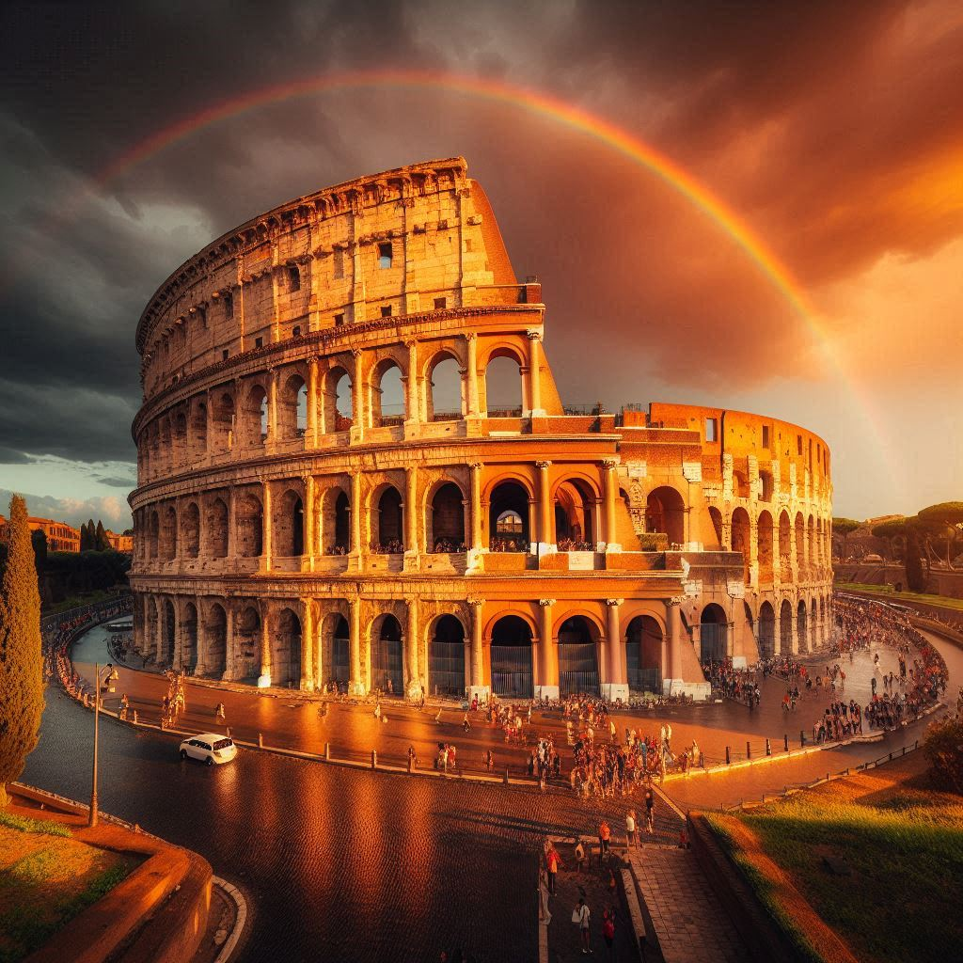
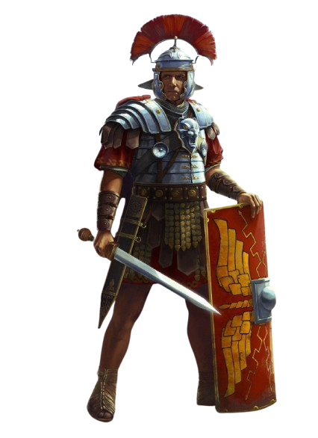
Romanii – cine au fost?
Romanii au fost unul dintre cele mai influente popoare ale lumii antice, fondatori ai unuia dintre cele mai mari și durabile imperii din istoria omenirii. Originari din orașul Roma, situat în centrul Italiei de astăzi, romanii au creat o civilizație care a dominat regiuni vaste din Europa, Africa de Nord și Orientul Mijlociu, lăsând o amprentă profundă asupra limbii, culturii, dreptului, arhitecturii și politicii europene.

Slide 8
Romanii – Originea și dezvoltarea Romei
Roma a fost fondată, conform legendei, în anul 753 î.Hr. de către frații Romulus și Remus, descendenți ai troianului Enea. Deși miturile legate de fondarea Romei sunt fascinante, istoricii consideră că Roma s-a dezvoltat treptat dintr-o așezare mică de agricultori și păstori de pe malurile râului Tibru, într-o comunitate puternic organizată. Roma a evoluat de la un regat, în perioada Regală (753 î.Hr. – 509 î.Hr.), la o republică și apoi la un imperiu (începând cu 27 î.Hr., sub împăratul Augustus).

Slide 9
Romanii – Expansiunea și puterea militară
Romanii au devenit faimoși pentru armata lor extrem de disciplinată și eficientă. Cuceririle militare ale Romei au început să se extindă din Peninsula Italică și, în timp, s-au răspândit în toată Mediterana, ajungând să includă zone din Europa (Britania, Galia, Spania, Germania), Africa de Nord (Egiptul, Cartagina) și Orientul Mijlociu (Siria, Palestina).
Romanii au avut un talent unic de a integra culturile cucerite în structura politică și administrativă a imperiului lor, oferind drepturi cetățenești locuitorilor și încurajând adoptarea stilului de viață roman. Această practică a fost una dintre cheile succesului și longevității Imperiului Roman.

Slide 10
Romanii – Cultura si societatea
Cultura romană s-a bazat pe valori precum disciplina, ordinea și respectul față de autoritate. Familiile romane erau patriarhale, iar bărbații aveau un rol dominant în societate. Religia romană inițială era politeistă, cu zei precum Jupiter, Marte, Venus și Minerva jucând un rol central. Începând cu secolul al IV-lea d.Hr., creștinismul a devenit religia oficială a Imperiului Roman sub împăratul Constantin.
Romanii au lăsat o moștenire culturală vastă, în special în domeniul arhitecturii (Colosseumul, Forumul Roman, apeductele), dreptului (Codul lui Iustinian, baza multor sisteme juridice moderne), ingineriei și tehnologiei (drumuri pavate, poduri, băi publice).

Slide 11
Romanii – Strat latin în limba română
Cea mai mare parte a vocabularului limbii române provine din latină. După retragerea aureliană (271 d.Hr.), populația romanizată a continuat să vorbească o formă de latină populară, care a evoluat treptat în limba română.
foc (din lat. focus),
mamă (din lat. mamma),
apă (din lat. aqua),
pământ (din lat. pavimentum),
casă (din lat. casa).
De asemenea, structurile gramaticale și sintactice ale limbii române sunt puternic influențate de latină. Limba română este singura limbă romanică care s-a dezvoltat în sud-estul Europei, fiind rezultatul direct al romanizării intense din această regiune.

Slide 12
Romanii – Moștenirea romană
Moștenirea romană se reflectă nu doar în limbă, ci și în cultura și identitatea poporului român. Influențele latine sunt adânc înrădăcinate în tradițiile, obiceiurile și modul de viață al românilor. Conceptul de "romanitate" a fost întotdeauna un punct central în formarea identității românești, fapt demonstrat și prin denumirea țării – România, care vine din cuvântul "roman".

Slide 13
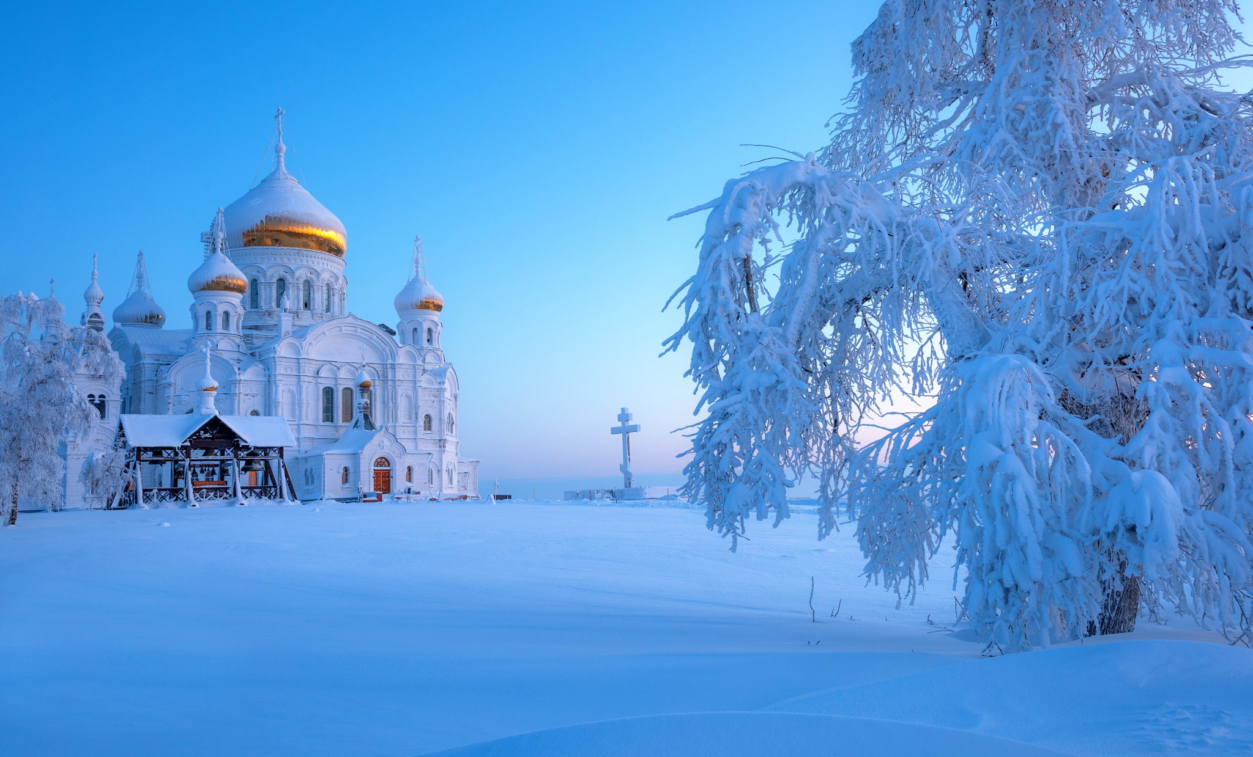
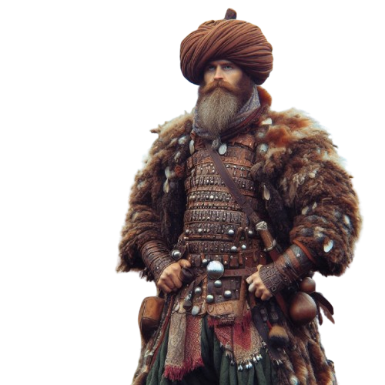
Slavii - Cine sunt?
Slavii reprezintă un grup etnic și lingvistic vast care s-a răspândit în Europa de Est, Centrală și de Sud, având o influență semnificativă asupra istoriei și culturii popoarelor din aceste regiuni. Ei au jucat un rol important în modelarea structurii etnice și culturale a estului Europei și, prin migrațiile și contactele lor, au lăsat o moștenire importantă și asupra limbii române.

Slide 14
Slavii - Originea
Originea slavilor este legată de regiunile împădurite din nordul Europei de Est, în zona dintre râurile Oder și Nipru. Primele mențiuni despre slavi apar în scrierile istorice ale secolelor VI-VII d.Hr., când aceștia au început să migreze și să ocupe noi teritorii. În perioada migrațiilor, slavii s-au răspândit în direcții multiple:
Slavii de vest – au format popoare precum polonezii, cehii și slovacii.
Slavii de est – au devenit strămoșii rușilor, ucrainenilor și bielorușilor.
Slavii de sud – au migrat spre Balcani, dând naștere popoarelor sârbe, croate, slovene, bulgare și macedonene.
Migrațiile lor s-au intensificat începând cu secolul al VI-lea d.Hr., când slavii au început să colonizeze noi teritorii și să intre în contact cu alte popoare, inclusiv cu romanii și grecii.

Slide 15
Slavii - Cultura si religia
La început, slavii erau organizați în comunități tribale și aveau o structură socială bazată pe agricultură, vânătoare și păstorit. Înainte de creștinare, slavii practicau o religie politeistă, venerând zei ai naturii precum Perun (zeul tunetului) și Veles (zeul pământului și al animalelor). Mitologia și tradițiile lor erau legate strâns de ciclurile naturale și de legătura cu pământul.
Creștinarea slavilor a avut loc în etape, începând cu misiunile creștine ale fraților Chiril și Metodiu în secolul al IX-lea, care au răspândit creștinismul în limba slavonă și au creat alfabetul glagolitic, precursor al alfabetului chirilic. Acest proces de creștinare a adus slavii mai aproape de cultura și religia Bizanțului și a Imperiului Carolingian.

Slide 16
Slavii - Migrația și influența în spațiul românesc
Slavii au migrat și s-au stabilit în mai multe valuri în teritoriile locuite de strămoșii românilor, începând cu secolul al VI-lea d.Hr. Migrațiile slavilor au avut loc după retragerea aureliană din Dacia și prăbușirea influenței directe romane în regiune. Slavii s-au stabilit atât la nord, cât și la sud de Dunăre, interacționând cu populațiile romanizate din aceste regiuni.

Slide 17
Slavii - Influența slavă asupra limbii române
Influența slavă asupra limbii române este profundă și a fost resimțită mai ales în perioada Evului Mediu timpuriu. Deși limba română a rămas fundamental o limbă romanică, substratul slav și-a lăsat amprenta asupra vocabularului, foneticii și, într-o mai mică măsură, asupra gramaticii.
Vocabular slav: O serie de cuvinte din limba română au origine slavă, mai ales în domenii precum religia, organizarea socială și viața cotidiană. Printre aceste cuvinte se numără:
drag (din slavă dragŭ, însemnând „iubit”),
nevoie (din slavă nevoja, însemnând „necesitate”),
prieten (din slavă prijatelĭ),
noroc (din slavă naroku, însemnând „destin”),
bogat (din slavă bogatŭ, legat de cuvântul bog, însemnând „zeu” sau „avere”).
Fonetică și morfologie: Influența slavă a avut un impact și asupra foneticii limbii române, în special prin sunete precum ș și ț, care au fost introduse în limbă sub influența limbilor slave. De asemenea, anumite structuri gramaticale, precum utilizarea formelor de politețe și pronumele personale, au fost influențate de slavonă.

Slide 18
Slavii - Slavona și influența religioasă
O altă cale majoră prin care slavii au influențat cultura românească a fost prin limba slavonă, care a devenit limba oficială a bisericii și a cancelariei domnești în Țările Române pentru mai multe secole. Această limbă, derivată din slavona veche, a fost utilizată în documentele oficiale, în actele religioase și în cronici, până la înlocuirea sa treptată cu româna în perioada Renașterii. Deși slavona nu era limba de zi cu zi a românilor, ea a influențat puternic limbajul religios și juridic.

Slide 19
Slavii - Moștenirea slavă în cultura română
Influența slavă nu se limitează doar la limbă, ci se regăsește și în cultura și tradițiile românești. Multe obiceiuri populare, sărbători și ritualuri din cultura românească prezintă elemente care au fost împrumutate sau adaptate de la slavi, în special în ceea ce privește ciclul vieții și sărbătorile religioase. Chiar și unele tradiții legate de nunți, botezuri și alte ceremonii de familie își au rădăcinile în obiceiurile slave.

Slide 20
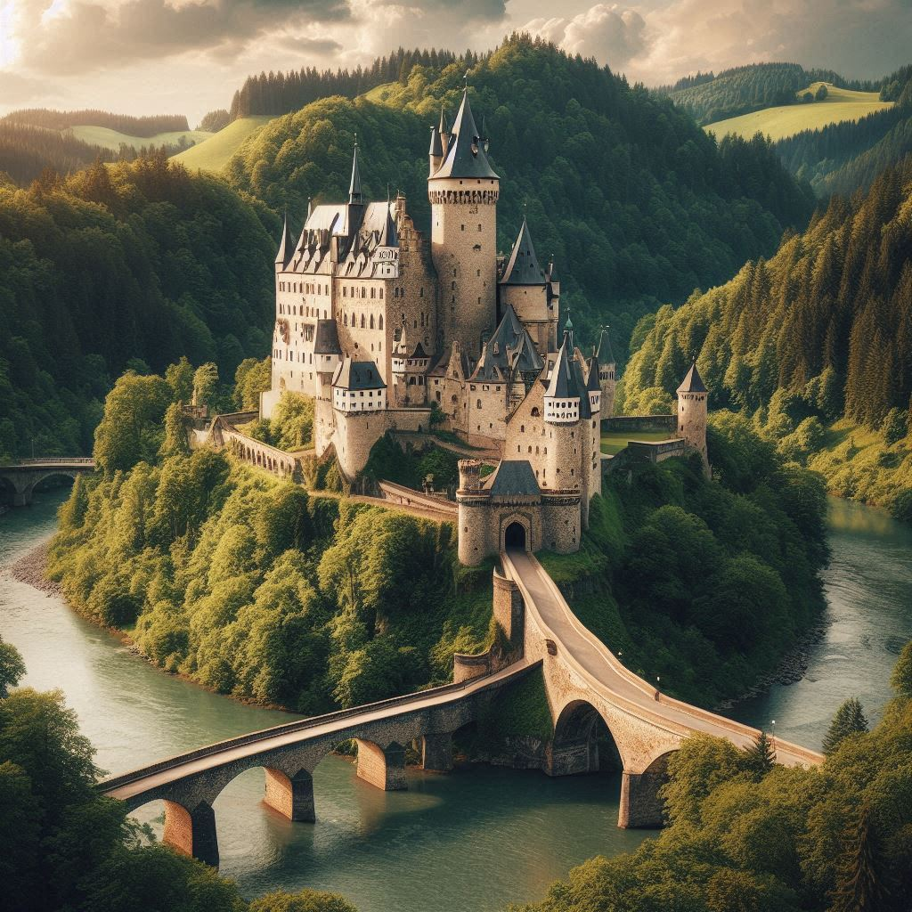
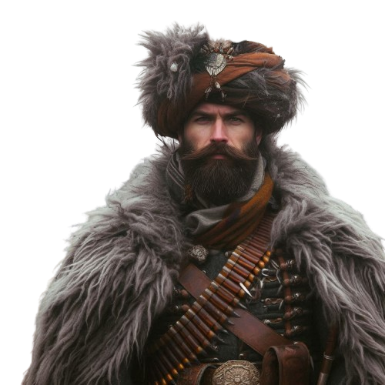
Maghiarii
Maghiarii, stabiliți în Transilvania încă din Evul Mediu, au contribuit semnificativ la cultura, arhitectura și politica regiunii. Limba maghiară a influențat vocabularul românesc, în special în zonele de contact etnic. De asemenea, tradițiile și obiceiurile maghiarilor sunt bine integrate în diversitatea culturală a României.

Slide 21
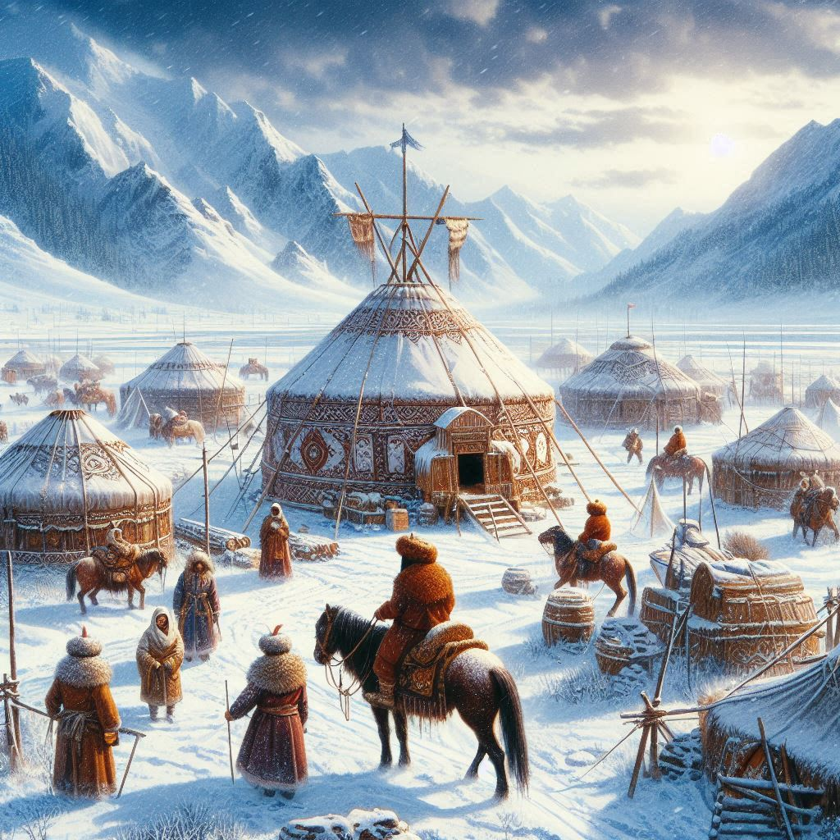
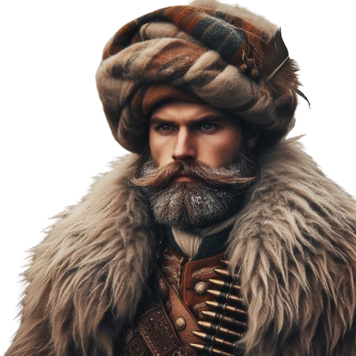
Romii
Romii au sosit în Europa de Est în jurul secolului al XIV-lea și au dezvoltat o identitate culturală unică, caracterizată prin tradiții orale, muzică specifică și meșteșuguri. În România, influența lor se regăsește în muzică, artizanat și în anumite cuvinte preluate în limbajul cotidian.

Slide 22
Conluzie
Limba română este rezultatul unui amestec complex de influențe, având la bază substratul dacic și stratul latin adus de romanizare, dar îmbogățită ulterior de contactele cu slavii, maghiarii, romii și alte minorități. Fiecare dintre aceste popoare și culturi a lăsat o amprentă specifică asupra vocabularului, gramaticii și culturii românești, contribuind la diversitatea și unicitatea identității naționale. Astfel, limba română reflectă o istorie bogată și diversă, rezultat al unei conviețuiri multiculturale de secole.Limba română este rezultatul unui amestec complex de influențe, având la bază substratul dacic și stratul latin adus de romanizare, dar îmbogățită ulterior de contactele cu slavii, maghiarii, romii și alte minorități. Fiecare dintre aceste popoare și culturi a lăsat o amprentă specifică asupra vocabularului, gramaticii și culturii românești, contribuind la diversitatea și unicitatea identității naționale. Astfel, limba română reflectă o istorie bogată și diversă, rezultat al unei conviețuiri multiculturale de secole.

Slide 23
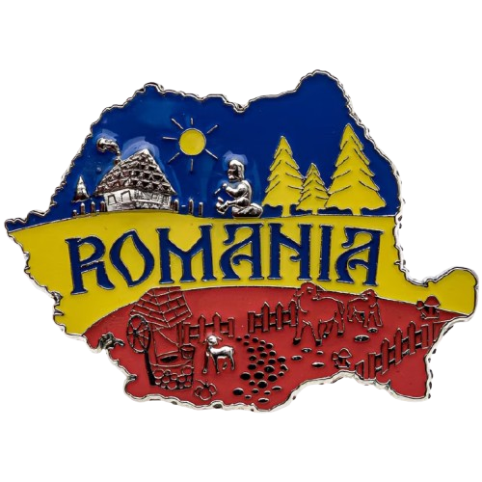
Final

